Slide 1
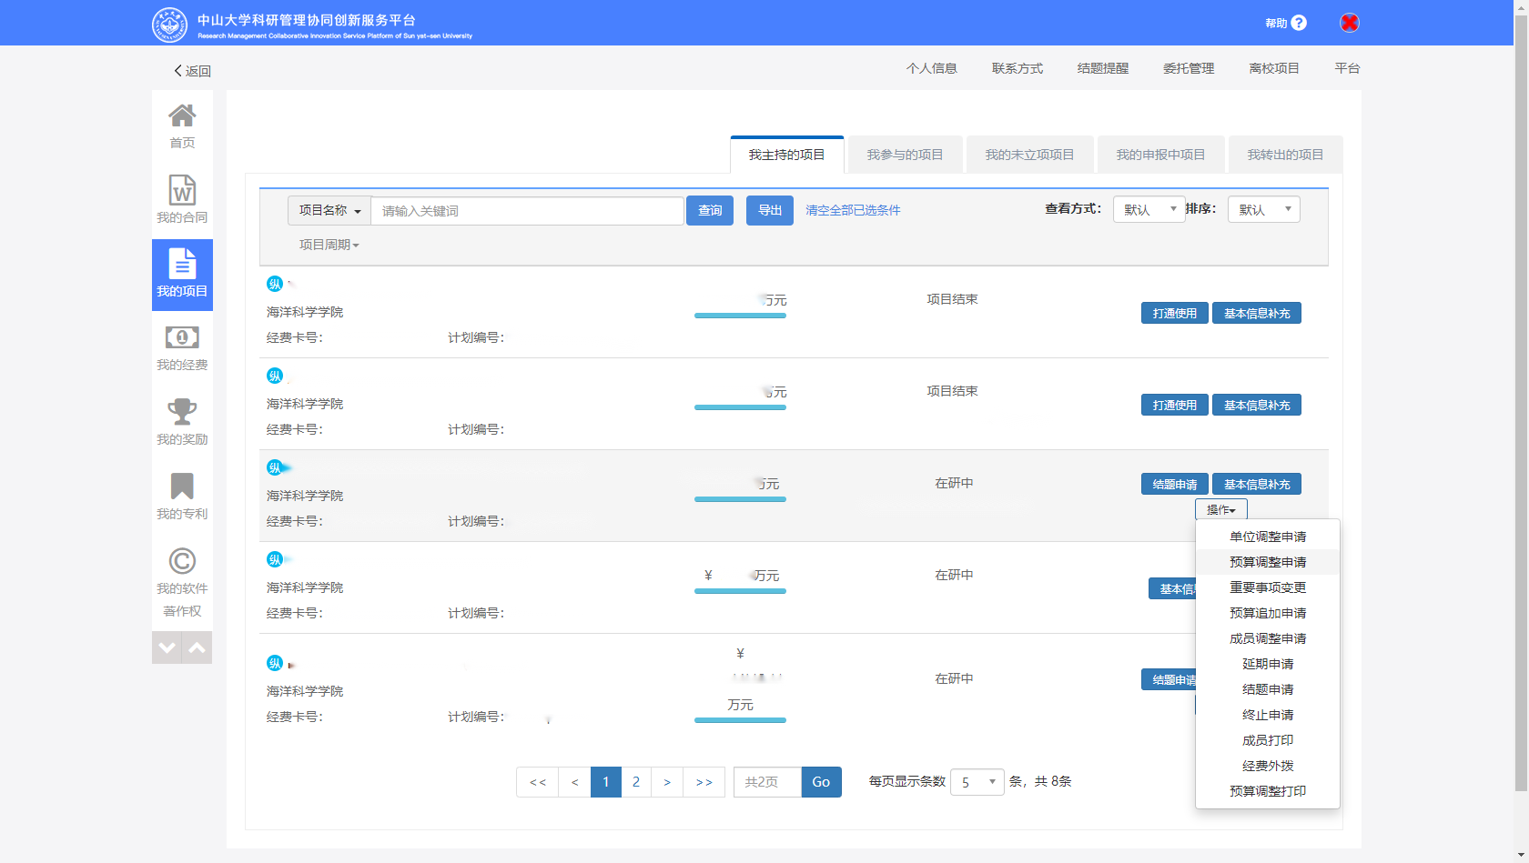
1. 点击“我的项目”
2. 在需要调整经费的项目旁，点击“操作”下拉菜单，点击“预算调整申请”

Slide 2
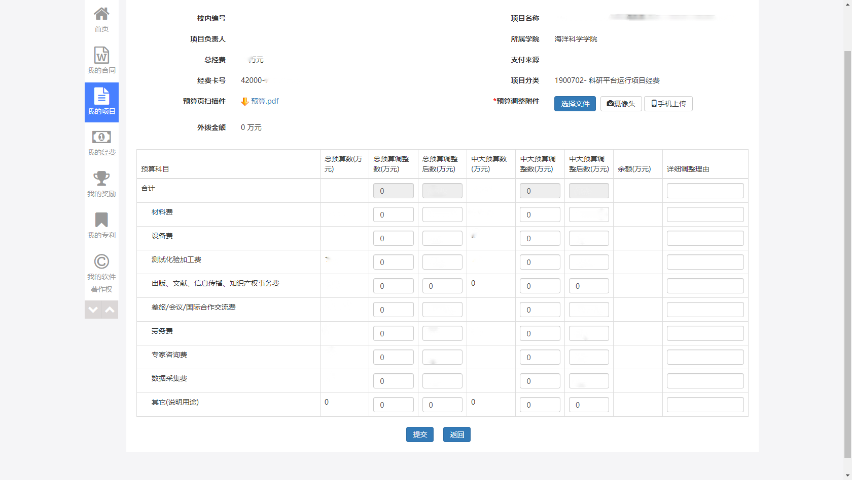
1. 上传《预算调整申请表》盖章扫描件
2. 填写调整的预算科目，然后点击“提交”

